Slide 1

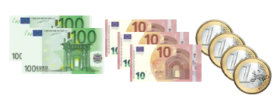

Prova
Nom i cognoms:
Data:
1. Escriu un nombre de tres xifres que tingui un 4 a les centenes (1 punt).
2. Marca amb una creu (x) el nombre de tres xifres que té un 5 a les centenes, un 3 a les desenes i un 8 a les unitats (1 punt).
835
385
538
3. Quants diners hi ha? (1 punt).
+
+
=
4. Dibuixa els bitllets i les monedes que necessites per pagar 213 € (1 punt).
5. Suma 10 cada vegada. (1 punt).
304
314
344
6. Resta 10 cada vegada. (1 punt).
551
511
Mètode Snappet. Prova 1 3r. Pàgina 1 de 2.

Slide 2

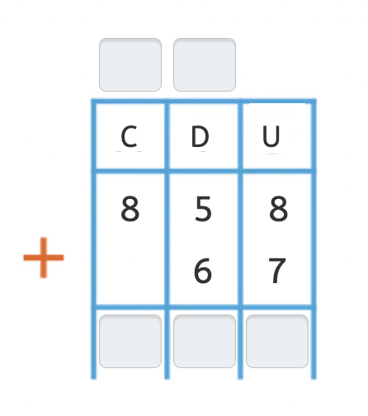
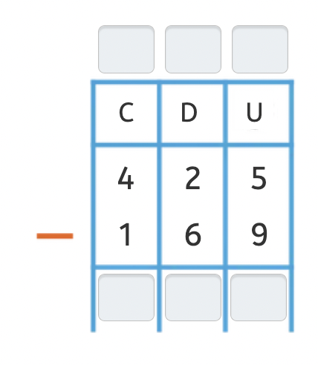
Prova
Nom i cognoms:
Data:
7. Utilitza en cada cas aquestes tres xifres i escriu: (1 punt).
a) Un nombre més gran que 230.
b) Un nombre més petit que 700.
8. Ordena aquests nombres del més petit al més gran (1 punt).
511
309
935
488
197
9. Arrodoneix el nombre 836 (1 punt).
a) A la desena més propera:
b) A la centena més propera:
10. Completa (1 punt).
Mètode Snappet. Prova 1 3r. Pàgina 2 de 2.

